Slide 1
Реализация регионального
компонента в ДОУ
с учетом ФГОС ДО
Подготовила: старший воспитатель МБДОУ
«Зубово-Полянский детский сад № 7 «Черемушки» комбинированного вида»
Куренёва Н. С.

Slide 2
На современном этапе в мировом масштабе происходят процессы, характеризующиеся стремлением народа сохранить свою самобытность, подчеркнуть уникальность своей культуры.
Приобщение детей к истокам региональной культуры, развитие интереса к национальным традициям является очень актуальным вопросом современности.
Актуальность регионального компонента в детском саду определяется переменами, охватившими все сферы социально-экономической и духовной жизни народов республики Мордовия, в том числе и систему образования.

Slide 3
В МБДОУ «Зубово-Полянский детский сад № 7 «Черемушки комбинированного вида» воспитываются дети разных национальностей : русские, мордва, татары.
И сегодня очень важно не упустить крупицы народной мудрости, народных традиций и обычаев, преумножить и передать их будущим поколениям. Наше будущее зависит от того, сумеем ли мы восстановить историческую преемственность жизни Мордовии. Именно сегодня нужно посеять в детских душах семена таких понятий, как долг, честь, совесть, любовь и преданность Родине и другие, для того, чтобы завтра они дали всходы.

Slide 4
Для эффективной реализации регионального компонента необходим ряд педагогических условий:
Создание культурно-развивающей среды в ДОУ
Подготовка педагогического коллектива к реализации регионального компонента дошкольного образования
Организация эффективного взаимодействия дошкольного образовательного учреждения и социума
Интеграция регионального компонента в образовательную деятельность
Организация эффективного взаимодействия дошкольного образовательного учреждения и семьи.

Slide 5
Детский сад является реальным средством культурного возрождения народов России. Первые шаги к этому сделаны: в базисный учебно-воспитательный план введен региональный компонент-
Примерный региональный модуль программы дошкольного образования «Мы в Мордовии живем» под редакцией О. В. Бурляевой

Slide 6
Цель работы: приобщение дошкольников к национальной истории и культуре посредством ознакомления с мордовским (мокша) языком.
Задачи:
1. Воспитывать у ребенка любовь и привязанность к своей семье, городу, республике, стране.
2. Воспитывать патриотические чувства к культурному наследию России и Мордовии.
3. Развивать интерес к русской и мордовской истории, культуре, через изучение родного языка.
4. Формировать навыки речевого общения на родном языке

Slide 7
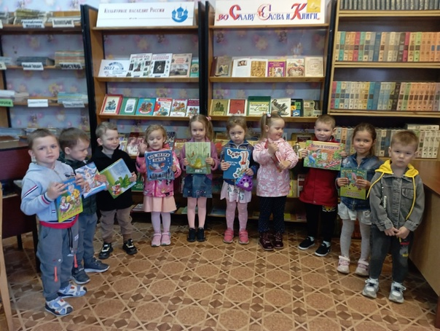
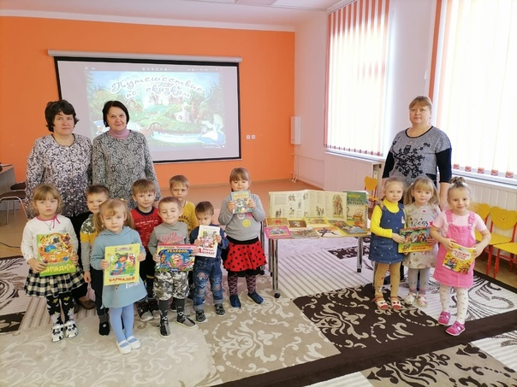
Организация эффективного взаимодействия дошкольного образовательного учреждения и социума
Современное дошкольное образовательное учреждение не может успешно реализовывать свою деятельность и развиваться без широкого сотрудничества с социумом на уровне социального партнерства (музей, ДШИ, библиотека, школа, и т.п.
)
Экскурсия в библиотеку
Сотрудники детской библиотеки в гостях у ребят

Slide 8
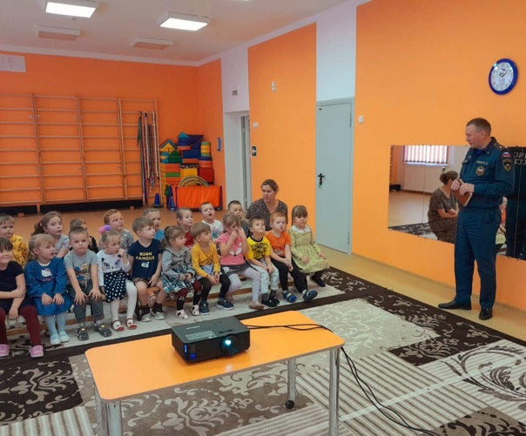
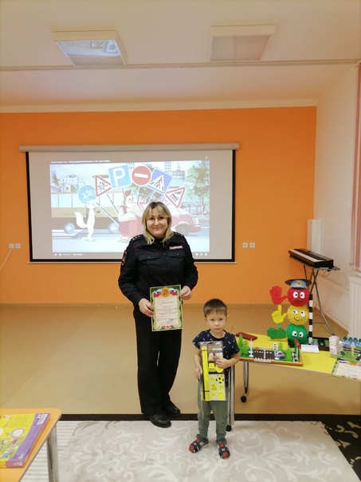
Встреча воспитанников с начальником ОНД и ПР Зубово-Полянского, Торбеевского и Атюрьевского муниципальных районов УНД и ПР ГУ МЧС России по Республике Мордовия, майором внутренней службы Е.Н. Семибратовым.
Инспектор по пропаганде безопасности дорожного движения Зубово-Полянской Госавтоинспекции - Лябушева Т. В. наградила победителей почетными грамотами за участие в районном конкурсе детского творчества «Знай правила дорожного движения»

Slide 9
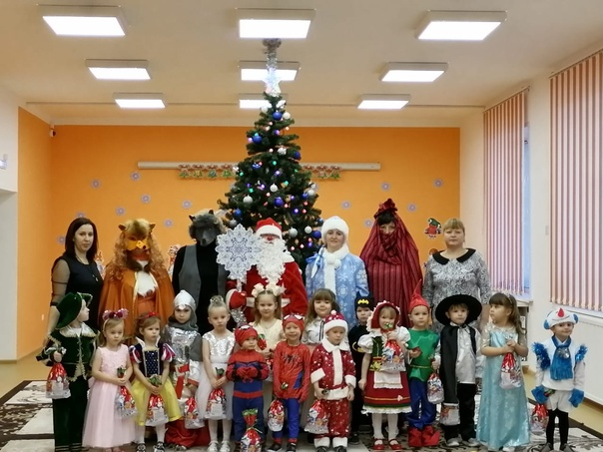
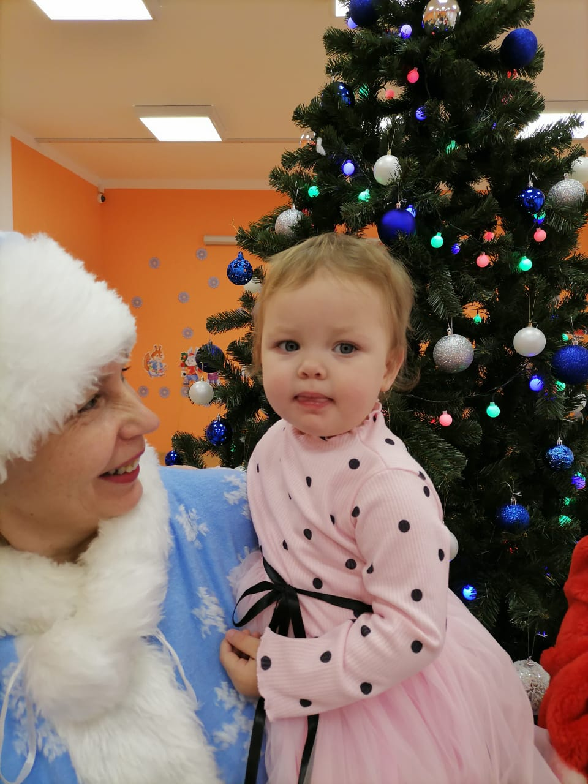
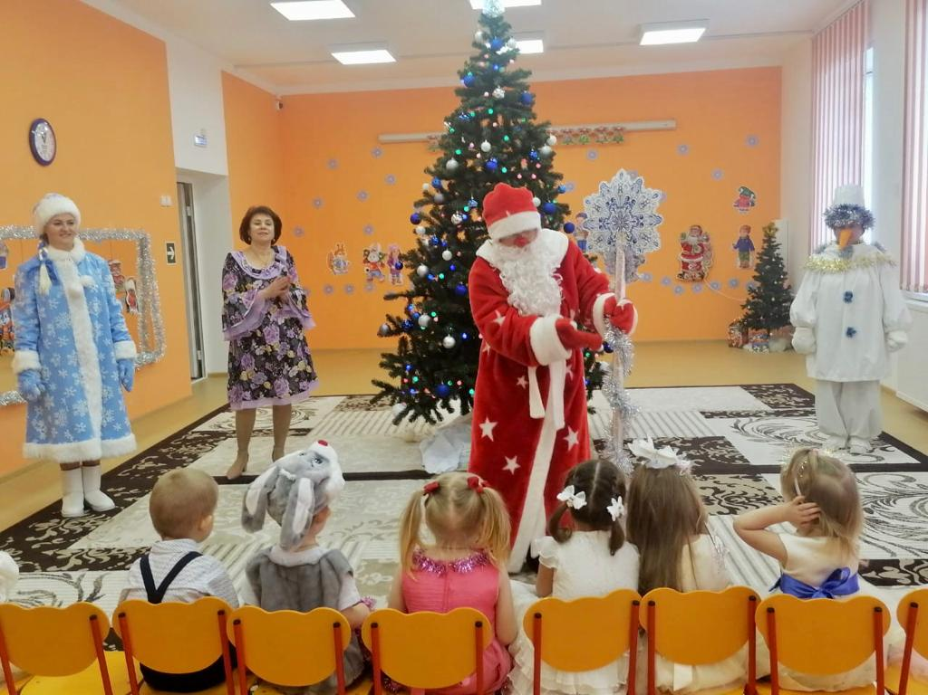
Большое место в приобщении дошкольников к культуре родного края занимают народные праздники и традиции, которые изучаются во время подготовки к календарно-обрядовым праздникам: Рождество, Новый год, Пасха, День Петра и Февронии.

Slide 10
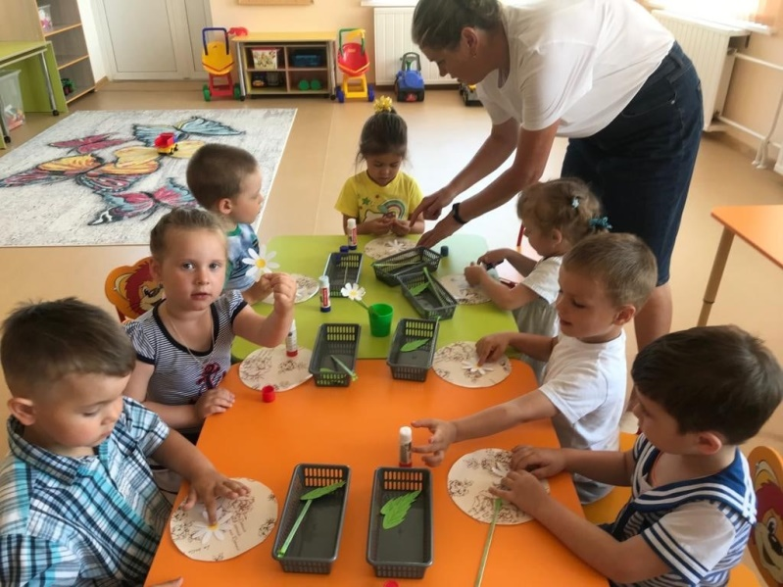
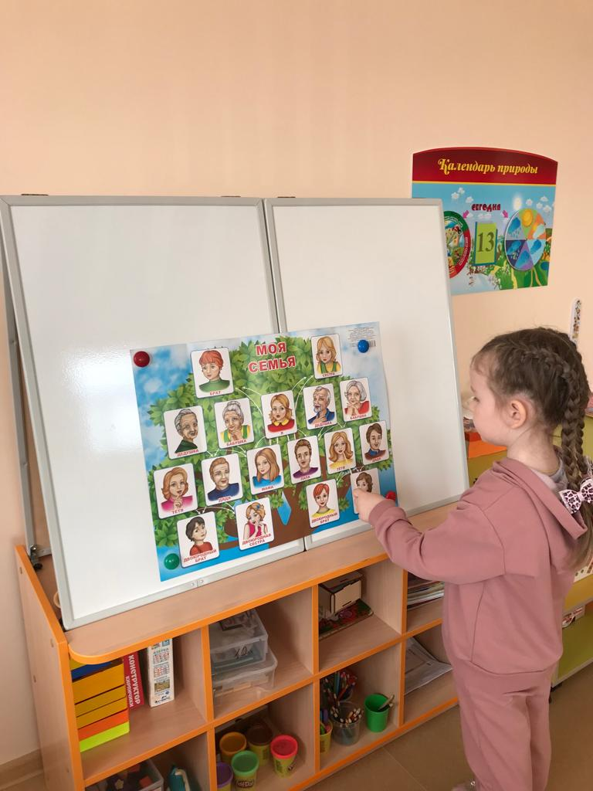
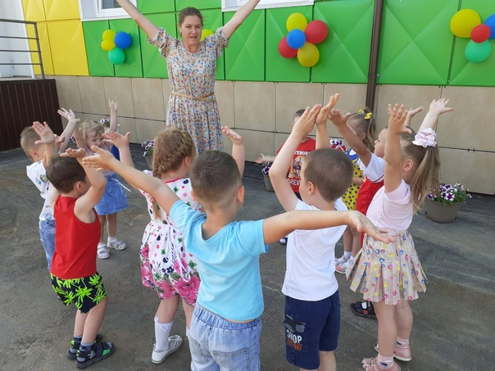
Мероприятия, организованные педагогами ко Дню Петра и Февронии

Slide 11
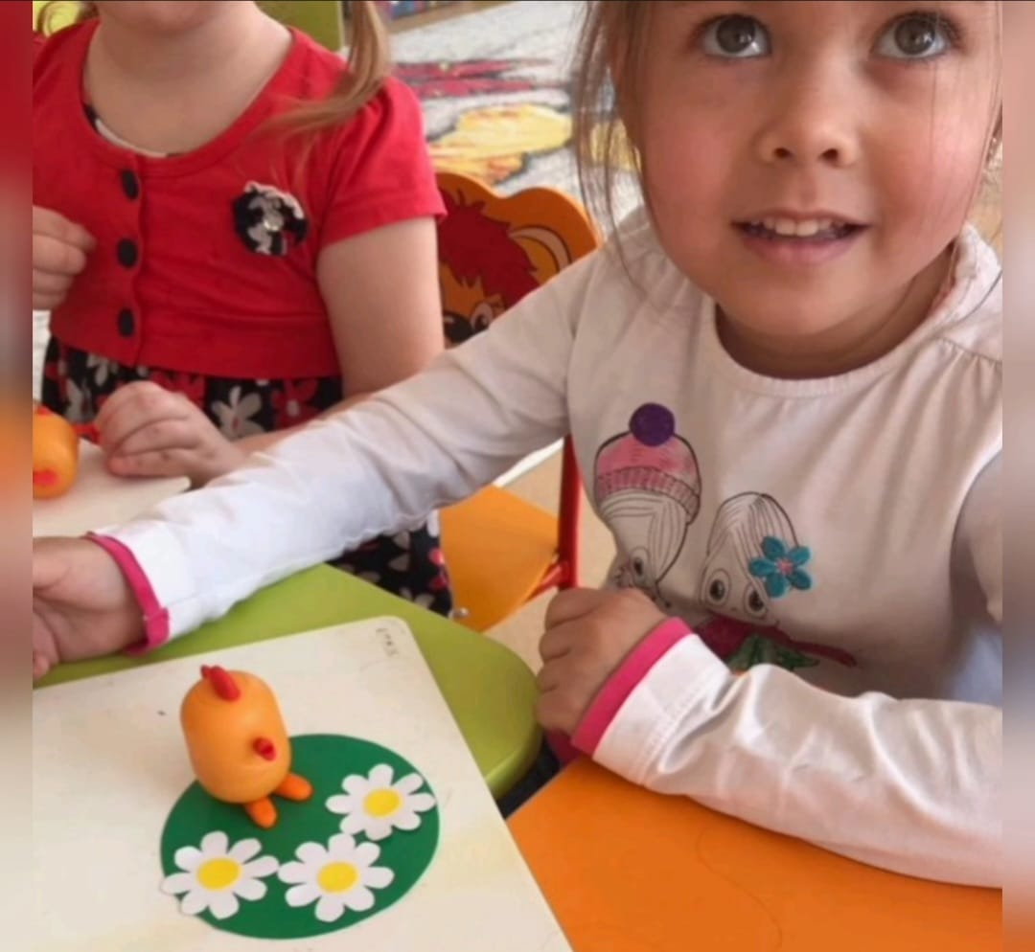
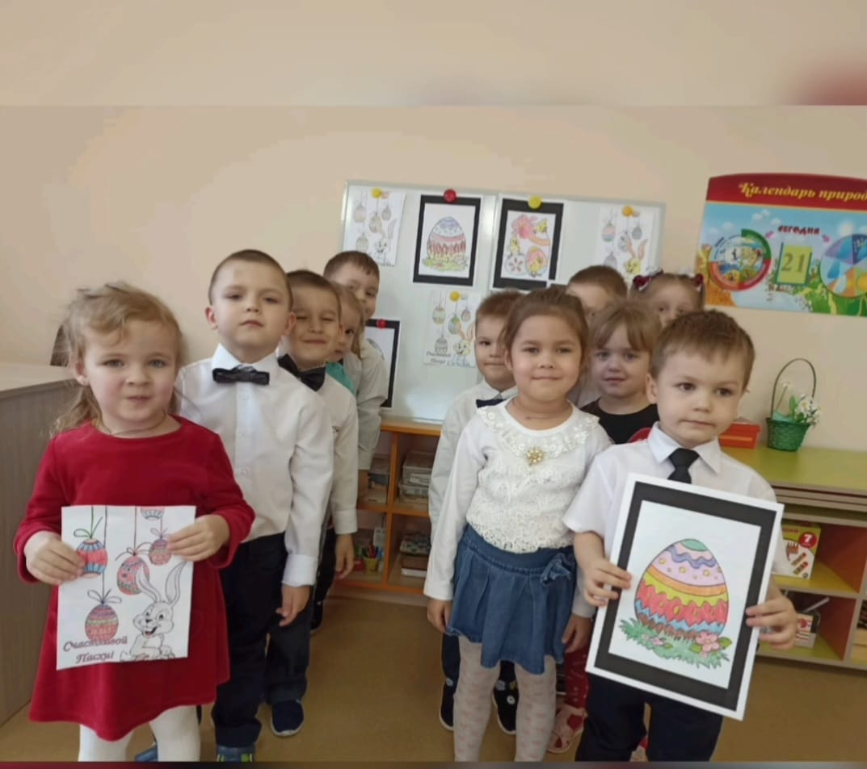
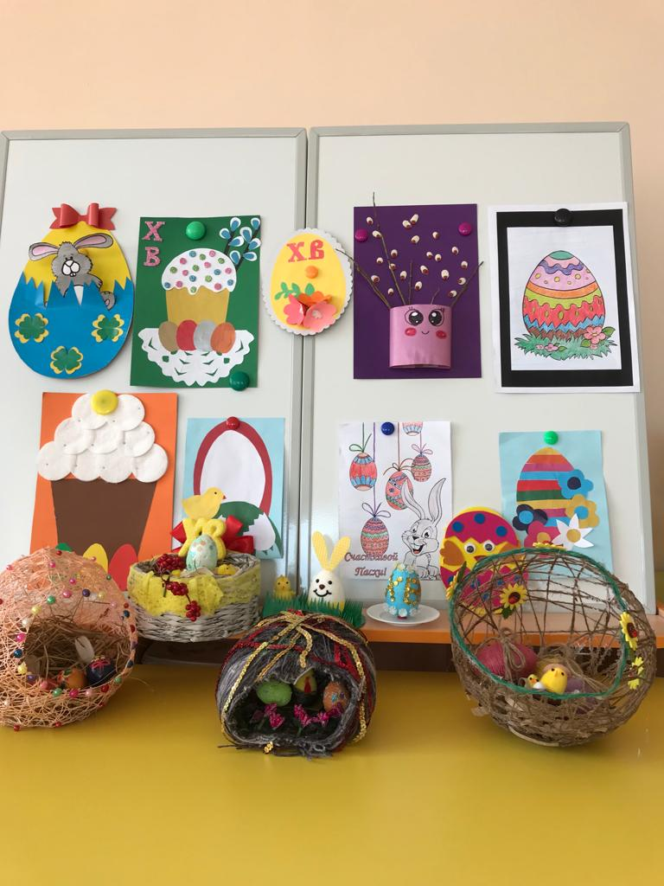
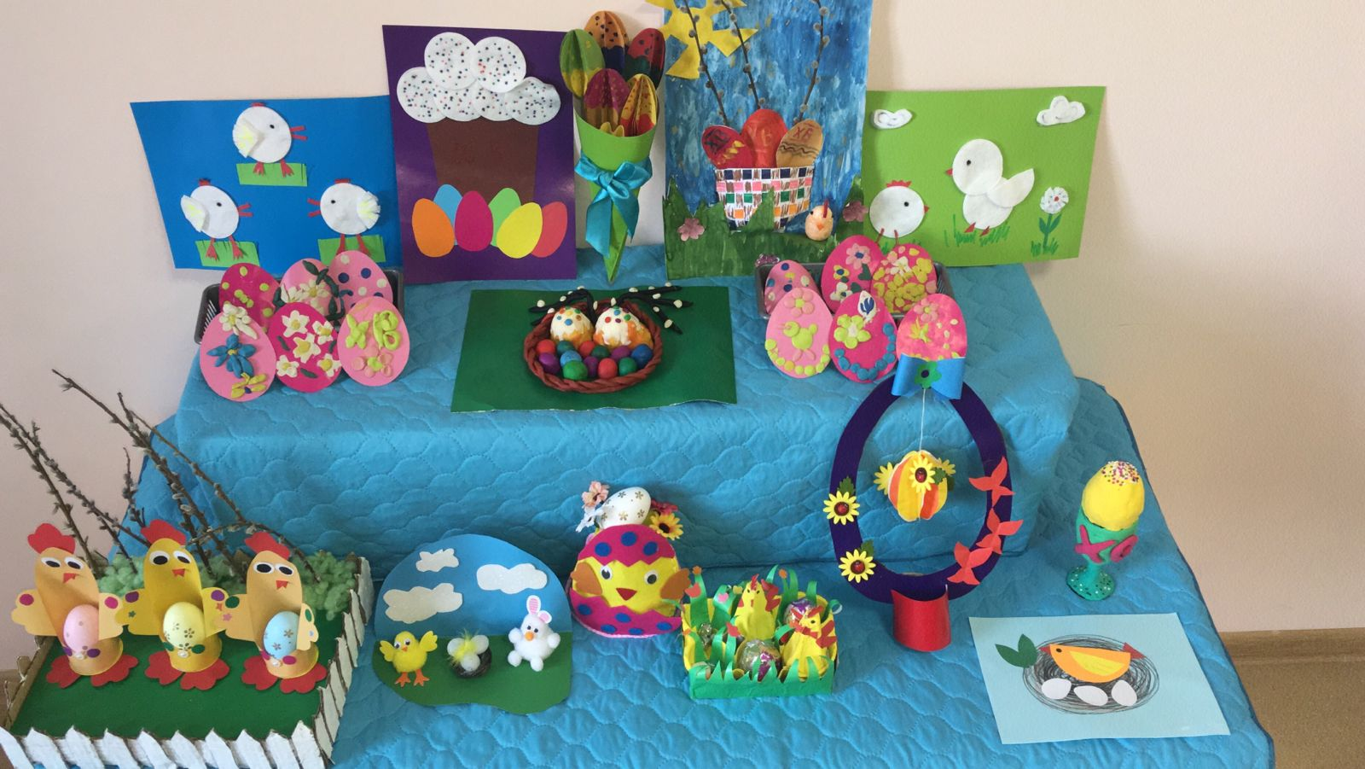
Подготовка к Светлому празднику Пасхи
Совместное творчество с родителями

Slide 12
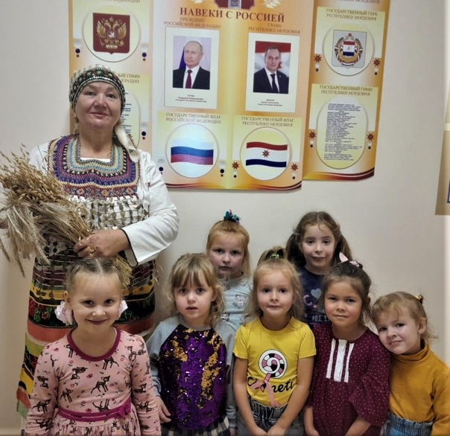
Углубляя представления о родном крае, детям даются элементарные сведения о республике, объясняется, почему республика называется Мордовия, связывая название с мордовским народом.
Педагоги знакомят с символикой Мордовии и дают элементарные сведения о государственной власти
День принятия Конституции Мордовии - прекрасный повод для проведения занятия по нравственно-патриотическому воспитанию детей.

Slide 13
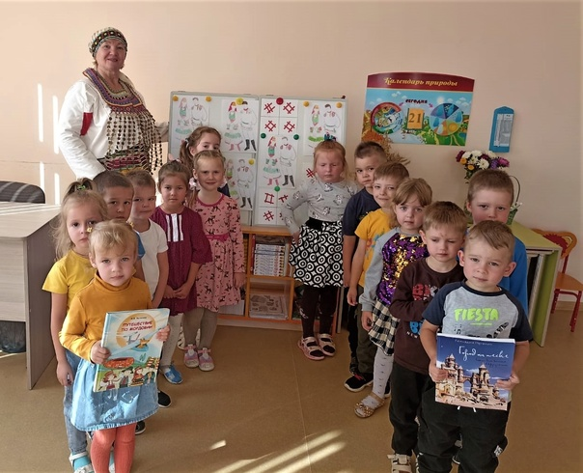
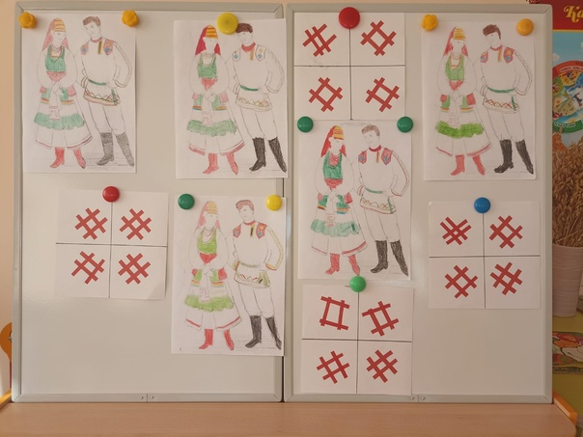
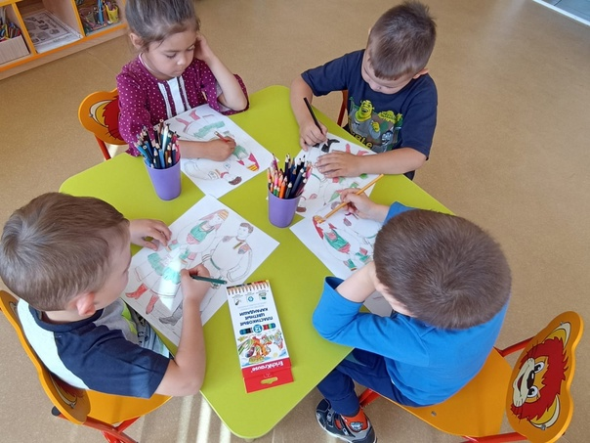
Большое значение в этнокультуре имеет знакомство с мордовским искусством.
Педагоги раскрывают перед дошкольниками
красоту национального костюма, знакомят с мордовским узором, с отдельными элементами мордовского орнамента.

Slide 14
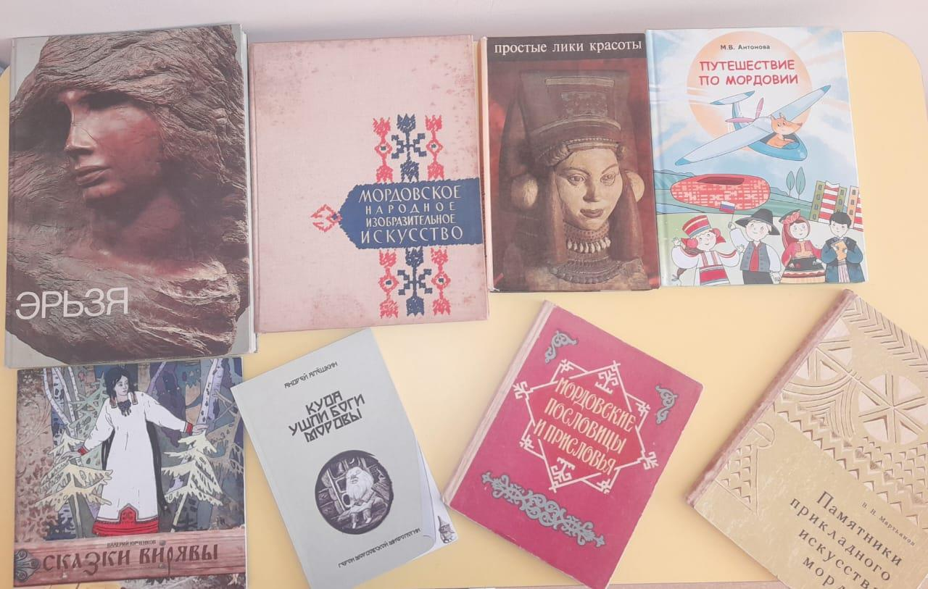
Мордовская художественная литература и фольклор несут в себе черты национальных традиции, а также содержат много информации о родном крае, верованиях, культуре народа, что в свою очередь, побуждает детей наблюдать, размышлять, рассуждать, активно пополняя тем самым словарный запас ребенка.

Slide 15
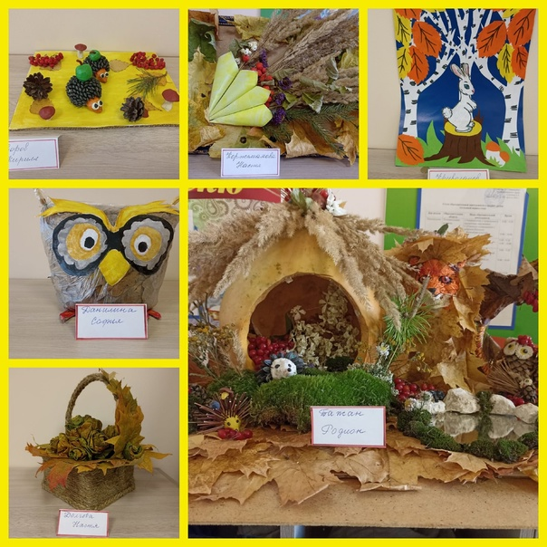
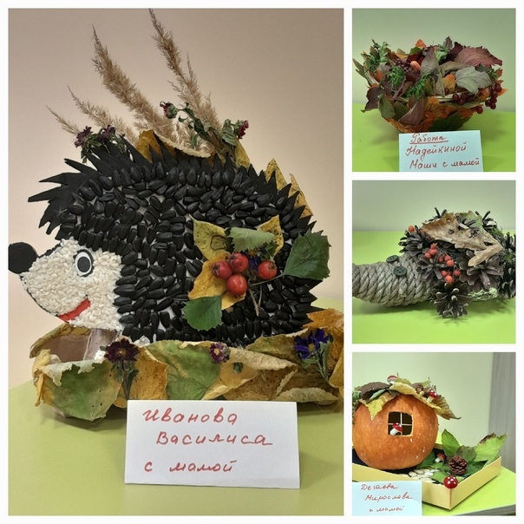
Совместно с родителями педагоги пытаются сохранить национальные традиции и культуру, полюбить язык своего народа.
Формы работы с родителями
- родительские собрания;
- лекторий для родителей;
- проведение для совместных мероприятий (выставки, конкурсы, семинары и др.);
- информационные стенды для родителей;
- выставки детских работ;
- совместные с детьми праздники, спектакли, досуги, развлечения.
Выставка «Осень в гости к нам пришла»

Slide 16
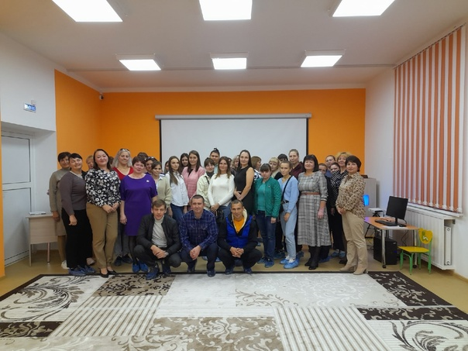
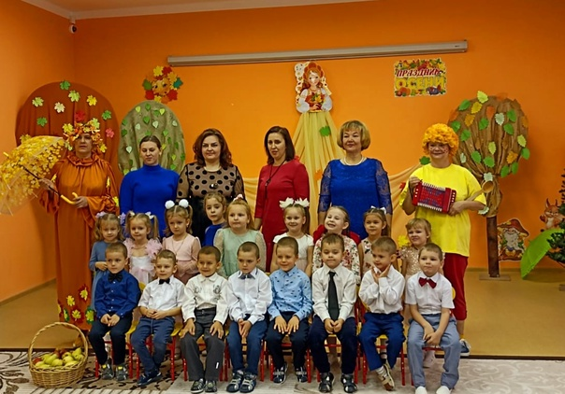
Общее
родительское
собрание.
Совместные
праздники
с родителями

Slide 17
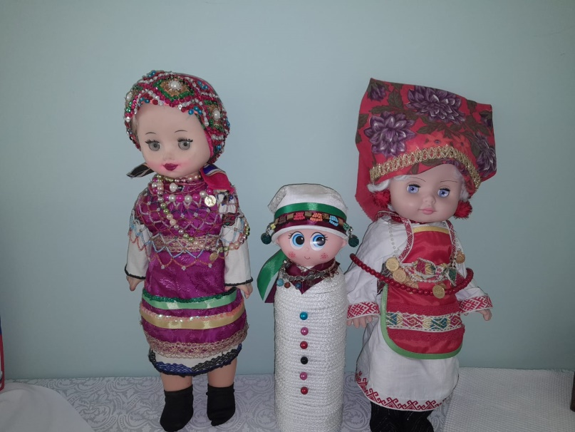
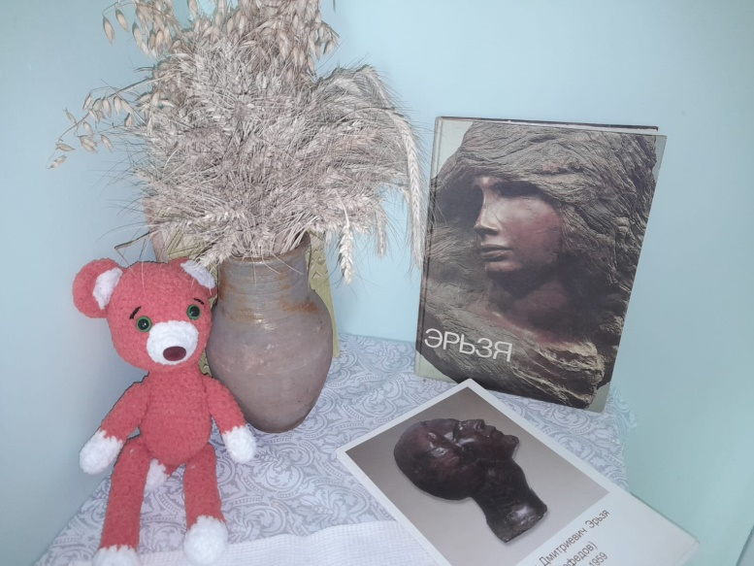
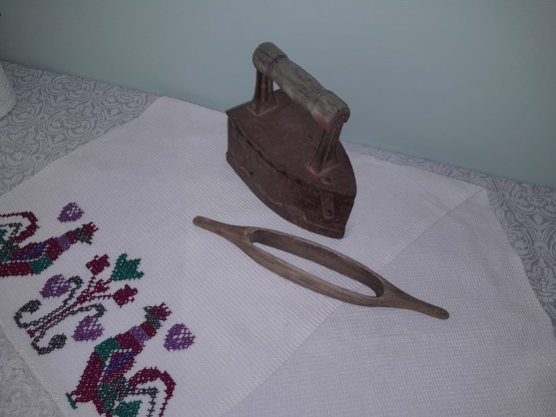
В нашем саду функционируют мини-музей национальной культуры. Педагогический коллектив стремится воссоздать обстановку мордовской избы, в которой наглядно продемонстрированы мордовский костюм, предметы старинного мордовского быта (посуда, прялка, глиняная посуда, инструменты). У детей велик интерес к народной культуре. Они имеют возможность соприкоснуться со старинной утварью, рассмотреть вышитую одежду, украшения. Музей постоянно пополняется.

Slide 18
ВЫВОД: Приобщая детей к традициям мордовской культуры, педагоги решают важные образовательно-воспитательные задачи: воспитание любви, бережного отношения, уважения интереса к своей малой родине.
Огромную роль в воспитании интереса к национальной культуре играет личный пример педагога, его взгляды, суждения. Без помощи взрослого детям трудно понять, что люди трудятся на благо всей страны, что город, село, лес, река, которые ребенок видит каждый день – это и есть его Родина.
Приобщение к мордовской культуре должно носить комплексный характер, пронизывать все виды деятельности, осуществляться в повседневной жизни, захватывать все виды образовательных областей, которые находятся во взаимосвязи.

Slide 19
СПАСИБО ЗА ВНИМАНИЕ!

